Slide 1
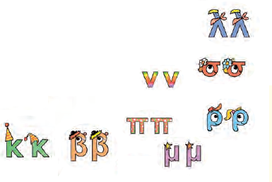
Τα όμοια σύμφωνα

Slide 2
Πήγαινε στη σελίδα 23 του βιβλίου σου.
Θα δεις έναν διάλογο.
Θυμήσου: Ποιο σημείο στίξης δείχνει πως κάποιος μιλάει;
Η παύλα!

Slide 3
Διάβασε πολύ καλά τον διάλογο.
Ποια λέξη έκανε λάθος η Γαλήνη;
Τι λάθος έκανε;
Πώς γράφεται, τελικά, η λέξη;

Slide 4
Διάβασε πολύ καλά τον διάλογο.
Ποια λέξη έκανε λάθος η Γαλήνη;
Τι λάθος έκανε;
Πώς γράφεται, τελικά, η λέξη;
Έγραψε λάθος τη λέξη θάλασσα.

Slide 5
Διάβασε πολύ καλά τον διάλογο.
Ποια λέξη έκανε λάθος η Γαλήνη;
Τι λάθος έκανε;
Πώς γράφεται, τελικά, η λέξη;
Την έγραψε με ένα «σ».

Slide 6
Διάβασε πολύ καλά τον διάλογο.
Ποια λέξη έκανε λάθος η Γαλήνη;
Τι λάθος έκανε;
Πώς γράφεται, τελικά, η λέξη;
Η θάλασσα γράφεται με δύο «σ».

Slide 7
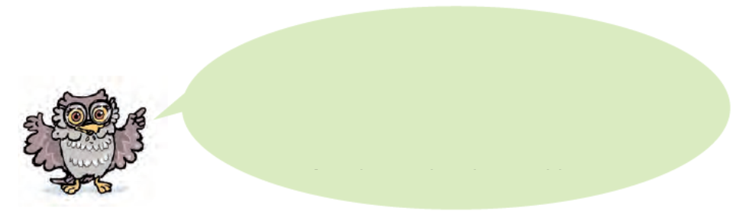
Ξέρεις κι άλλες λέξεις που έχουν δύο όμοια σύμφωνα; Ποιες είναι αυτές;
μέλισσα
Σάββατο
σύννεφα
τέσσερα
γράμμα
άμμος
εννιά
θάρρος
Ελλάδα

Slide 10
Πριν αρχίσεις το γράψιμο, πρόσεξε καλά τις συμβουλές της Βάγιας:

Slide 11
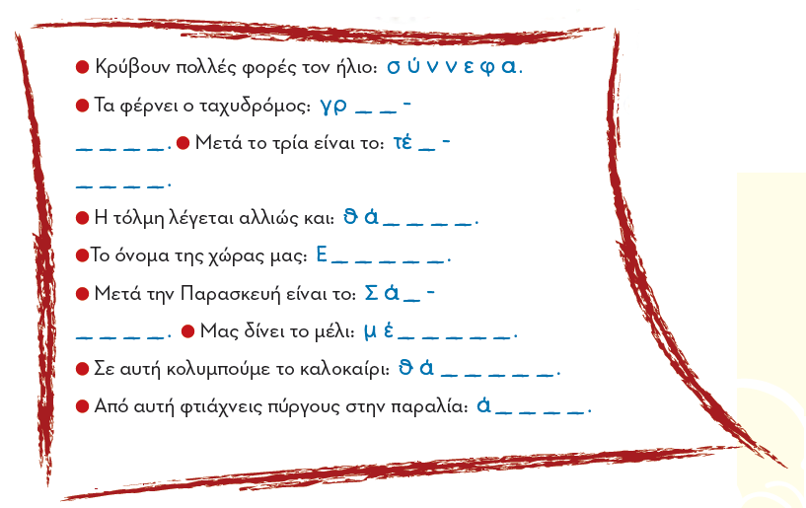
Πάμε τώρα να γράψουμε:

Slide 12
Πάμε τώρα να γράψουμε:
ά μ
μ α τ α
σ
σ ε ρ α
ρ ρ ο ς
λ λ ά δ α
β
β α τ ο
λ ι σ σ α
λ α σ σ α
μ μ ο ς

Slide 13
Άρα θυμάμαι:
Τα όμοια σύμφωνα πάντα τα χωρίζω μια λέξη όταν συλλαβίζω!

Slide 14
Ακόμα και η λέξη συλλαβή μας θυμίζει τον κανόνα:
συλ – λα- βή

Slide 15
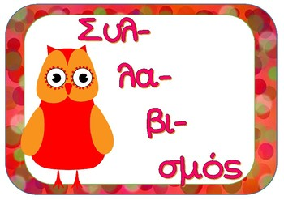
Δες κάποια παραδείγματα:

Slide 16
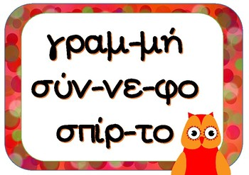
Δες κάποια παραδείγματα:

Slide 17
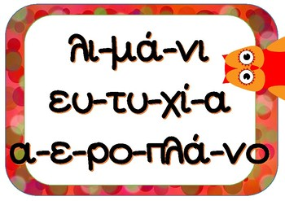
Δες κάποια παραδείγματα:

Slide 18

Δες κάποια παραδείγματα:

Slide 19
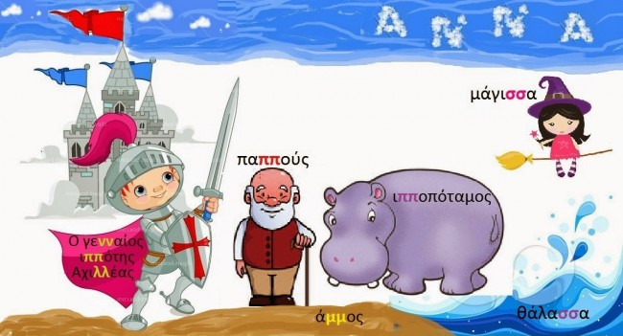
Ώρα για εξάσκηση και παιχνίδι!
Πάτα στην εικόνα για να διαβάσεις ένα παραμύθι. Θα σε βοηθήσει να μάθεις πολλές λέξεις με διπλά σύμφωνα.
Αν προτιμάς βρες το στη σελίδα του σχολείου μας!
Πάτα στην εικόνα για να συμπληρώσεις ένα φύλλο εργασίας για τα διπλά σύμφωνα.
Αν προτιμάς βρες το στη σελίδα του σχολείου μας!

Slide 20
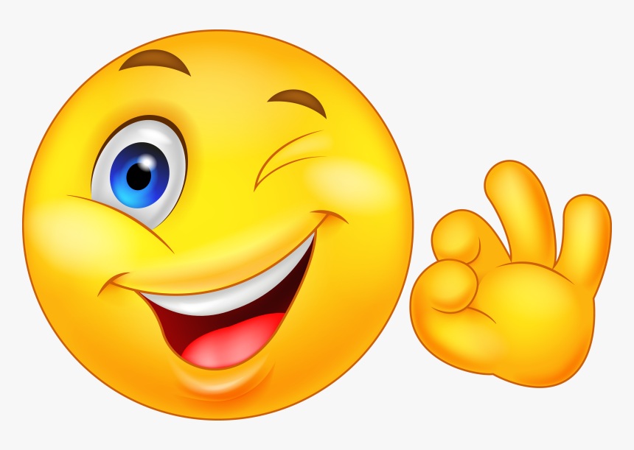
Καταπληκτική δουλειά!

